Slide 1
Science
CS
Visibility Effect
research project
COMP396
Prepared by：Chicheng Zheng
Supervisor：Clark Verbrugge

Slide 2
Content
01
Introduction
02
Background and Related Work
03
Implementation
04
Test Case
05
Conclusion and Impact
CONTENT

Slide 3
01
Introduction

Slide 4
01
Introduction
Motivation Summary
Implementation
Summary
Test Case
Summary
Role playing Game
Art Gallery Algorithm
Concave
Convex

Slide 5
02
Background and Related work

Slide 6
02
Background
Visibility Polygon
Art Gallary Algorithm
The visibility polygon or visibility region for a point p in the plane among obstacles is the possibly unbounded polygonal region of all points of the plane visible from p.
Basically, the idea is to find the all the triangles that form the visibility polygon, and we can get those triangles by emitting the ray from the view point

Slide 7
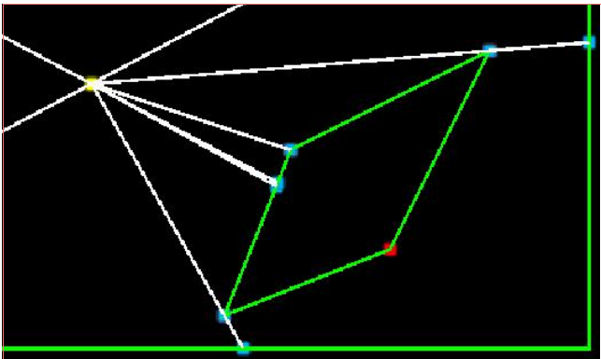
02
Related Work
View Point
Sight Angle
It is the guard position, and
this project is focusing the visibility effect of related to this view point.
Therefore, the sight angle defines
the max range of perspective.
Sight Range
Hit Point
Sight Range is the max value it
could see from the view point.
All the hit points generated by the ray cast from the view point. It is the intersection point of those ray with boundry or obstacles.

Slide 8
03
Implementation

Slide 9
03
Implementation
Step 4
Generate Mesh
Step 3
Generate Ray Cast
Step 2
Triangulation
Step 1
Generate obstacles and boundry

Slide 10
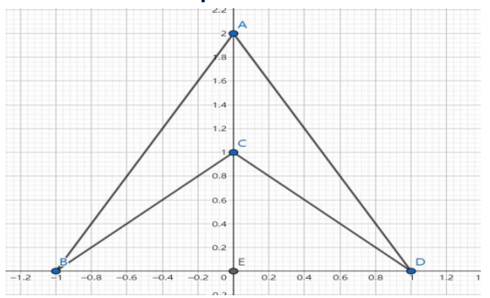
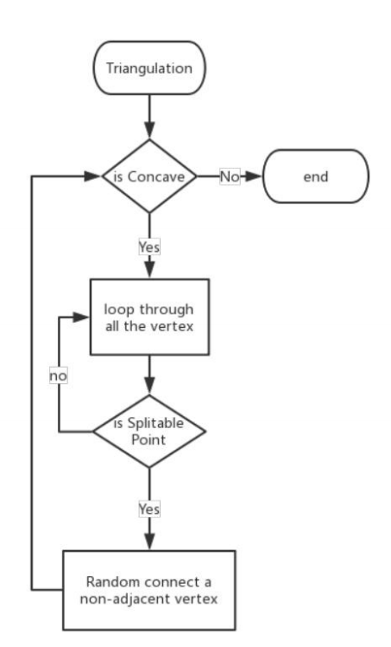
03
Triangulation

Slide 11
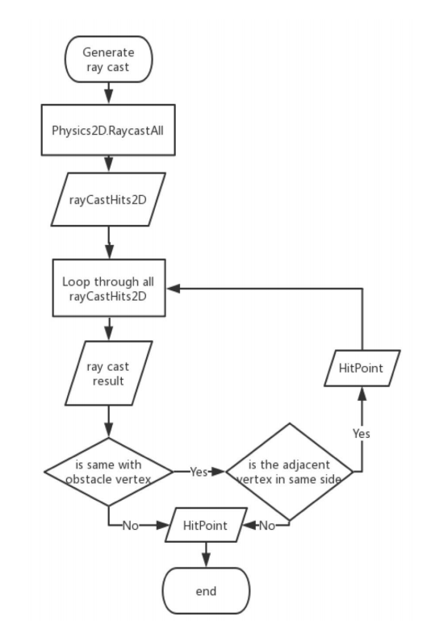
03
Generate Ray Cast

Slide 12
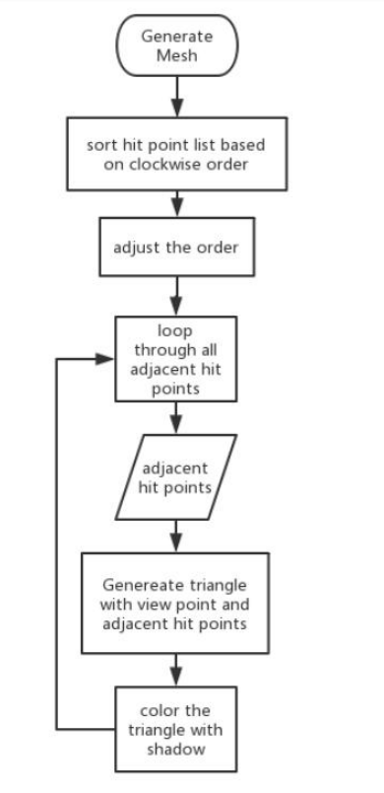
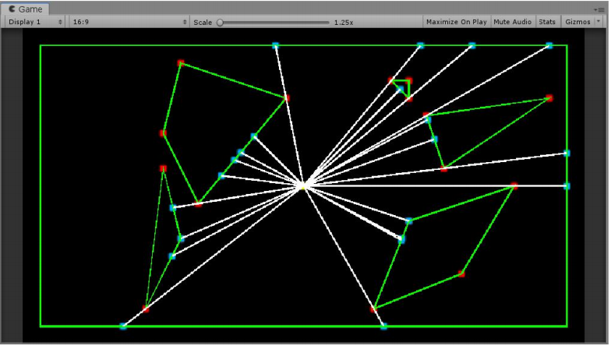
03
Generate Mesh

Slide 13
03
Partially & range

Slide 14
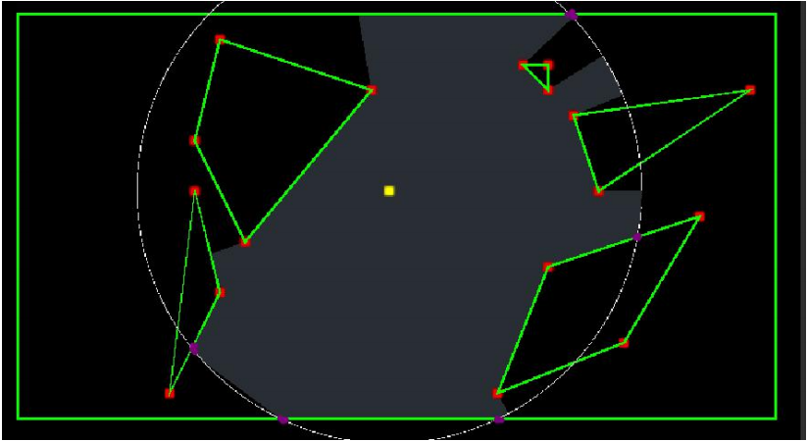
03
Partially & range
Exclude the ray cast
Truncation the ray cast
Compute additional hit points

Slide 15
04
Test Case

Slide 16
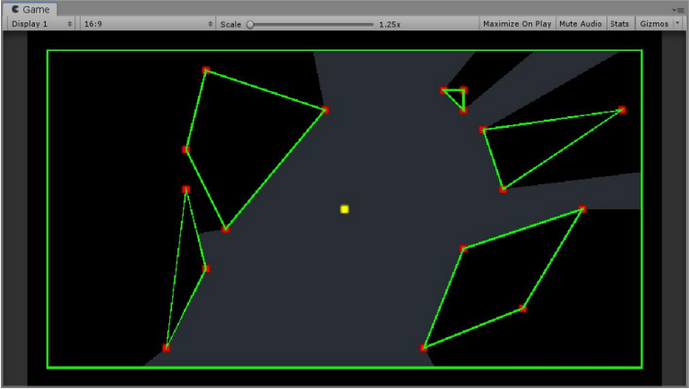
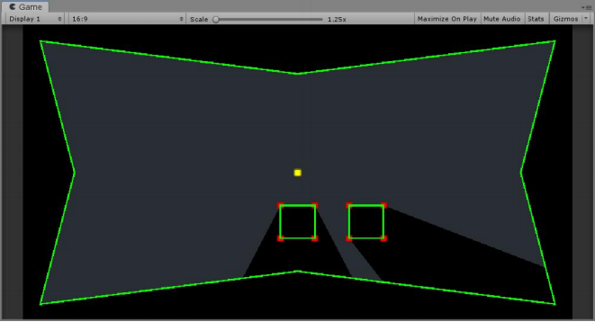
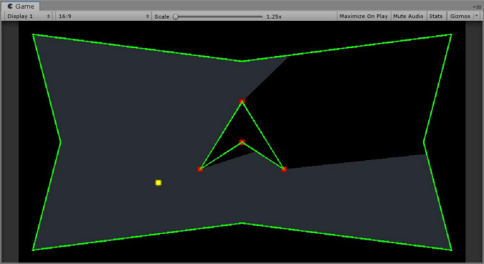
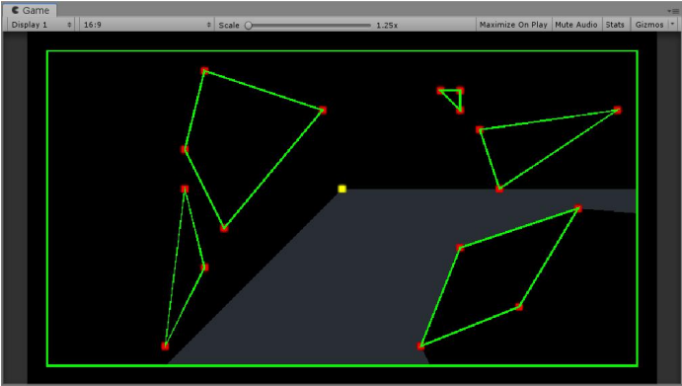
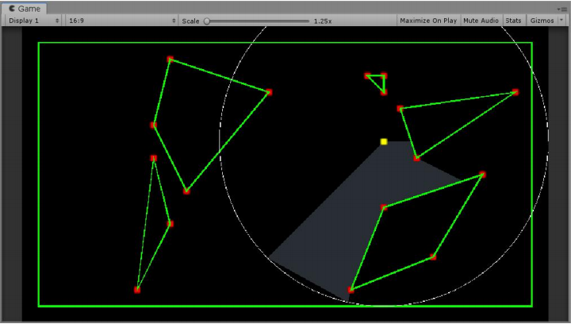
04
Test Case
Convex Boundry & Obstacle
Concave Boundary
Concave Obstacle
Partially View
Visibility with Range Limitation

Slide 17
05
Conclusion and Impact

Slide 18
Thank you for cultivation of Professor
Thank You
Science CS
Prepared By：Chicheng Zheng
The End
Supervisor：Clark Verbrugge

Slide 19
03
Triangulation
步骤一
2015-12
简要描述过程的内容
步骤二
2016-02
简要描述过程的内容
步骤三
2016-03
简要描述过程的内容
步骤四
2016-04
简要描述过程的内容
步骤五
2016-05
简要描述过程的内容

Slide 20
03
制作过程
01
详细描述本步骤所做的具体工作，详细描述本步骤所做的具体工作，详细描述本步骤所做的具体工作
步骤一
2015-12
02
详细描述本步骤所做的具体工作，详细描述本步骤所做的具体工作，详细描述本步骤所做的具体工作
步骤二
2016-02
03
详细描述本步骤所做的具体工作，详细描述本步骤所做的具体工作，详细描述本步骤所做的具体工作
步骤三
2016-03
04
详细描述本步骤所做的具体工作，详细描述本步骤所做的具体工作，详细描述本步骤所做的具体工作
步骤四
2016-04
05
详细描述本步骤所做的具体工作，详细描述本步骤所做的具体工作，详细描述本步骤所做的具体工作
步骤五
2016-05

Slide 21
04
作品展示
98%
75%
50%
25%
工作一
工作二
工作三
工作四
目前该项工作的具体进度目前目前该项工作的具体进度目前该项工作的具体进度
目前该项工作的具体进度目前目前该项工作的具体进度目前该项工作的具体进度
目前该项工作的具体进度目前目前该项工作的具体进度目前该项工作的具体进度
目前该项工作的具体进度目前目前该项工作的具体进度目前该项工作的具体进度

Slide 22
05
总结回顾
发展趋势预测
图表说明
详细描述图表所代表的含义，总结论文的结论。详细描述图表所代表的含义，总结论文的结论。详细描述图表所代表的含义，总结论文的结论。详细描述图表所代表的含义，总结论文的结论。

Slide 23
04
作品展示
XX方面
方法A与方法B进行对比，发现XXXX。方法A与方法B进行对比，发现XXXX方法A与方法B进行对比，发现XXXX方法A与方法B进行对比。
YY方面
方法A与方法B进行对比，发现XXXX。方法A与方法B进行对比，发现XXXX方法A与方法B进行对比，发现XXXX方法A与方法B进行对比。

Slide 24
05
总结回顾
BB
图表分析
CC
详细描述图表所代表的含义，总结论文的结论。详细描述图表所代表的含义，总结论文的结论。详细描述图表所代表的含义，总结论文的结论。详细描述图表所代表的含义，总结论文的结论。
AA
DD

